Slide 1
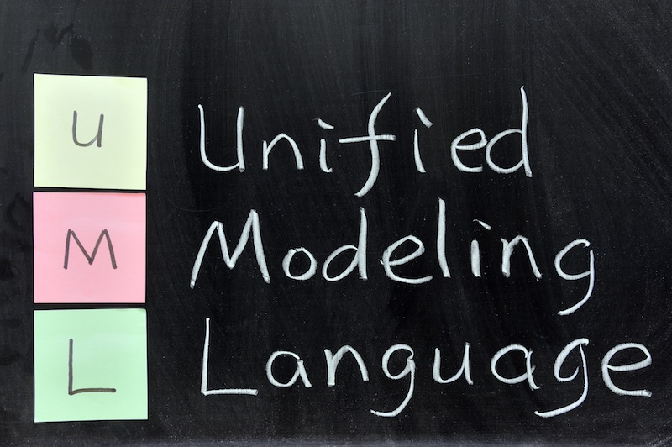

Slide 2
U.M.L c’est quoi ?
U.M.L = Langage de Modélisation Unifié
Langage de modélisation graphique à base de pictogrammes conçu pour fournir une méthode normalisée pour visualiser la conception d’un système.
Pour le moment U.M.L est composée de 13 diagrammes différents, regroupés selon deux aspects :
- Les aspects fonctionnels ;
-Les aspects liés à l’architecture.

Slide 3
Les aspects fonctionnels : Qui utilisera le logiciel et pourquoi faire ? Comment les actions devront ,elles se dérouler ? Quelles informations seront utilisés pour cela ?
Les aspects liés à l’architecture : Quels seront les différents composantes logiciels à utiliser ? (base de donné, librairies, interface..)
Sur quel matériel chacun des composantes sera installé ?

Slide 4
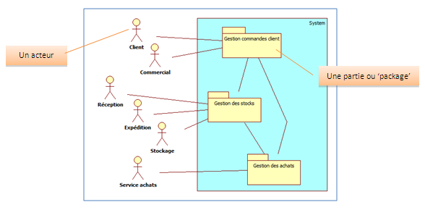
Diagramme de package :

Slide 5
Diagramme de packages
Il permet de décomposer le système en catégories ou parties plus facilement observables, appelés « Packages ». Cela permet également d’indiquer les acteurs qui interviennent dans chacun des packages.

Slide 6
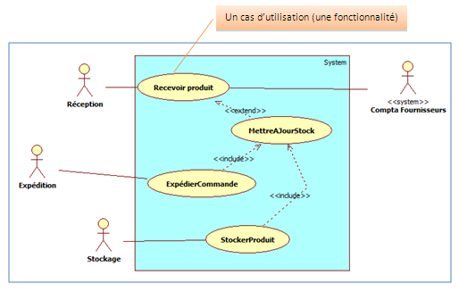
Diagramme de cas d’utilisation :

Slide 7
Diagramme de cas d’utilisation
Il représente les fonctionnalitées nécessaires aux utilisateurs.
On peut faire un diagramme de cas d’utilisation pour le logiciel entier ; ou pour chaque packages !

Slide 8
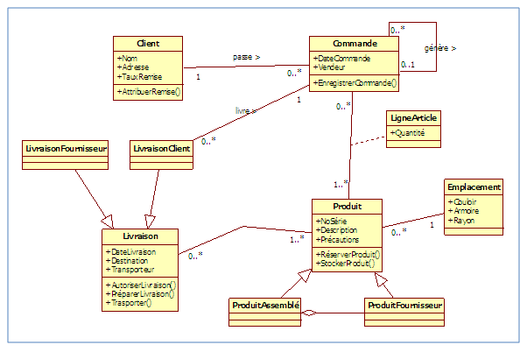
Diagramme de classes :

Slide 9
Diagramme de classe
Dans la phase d’analyse ce diagramme représente les entités (Des informations) manipulés par les utilisateurs.
Dans la phase de conception il représente la structure de l’objet d’un développement orienté objet.
Attribut : Toto1234 = varChar ou String
Clé/Héritage : Une flèche triangulaire vide décrit une dérivation. La classe dérivée est la classe de base, mais avec ds propriétés additionnelles ou modifiées.
Elle spécialise ou étend la superclasse générale

